Slide 1

ReactJS
Prepared by: San Ratana

Slide 2
Introduction
SPA (Single Page Application)
បង្កើត Web Application ដែលមាន Interaction ខ្ពស់
បង្កើត UI ជា Component តូចៗ អាចប្រើឡើងវិញបាន
គ្រប់គ្រង Data និង State ក្នុង Application បានងាយស្រួល

Slide 3
Setup Reactjs
- Create project
npm create vite@latest
- Follow url for more setup detail
https://ui.shadcn.com/docs/installation/vite

Slide 4
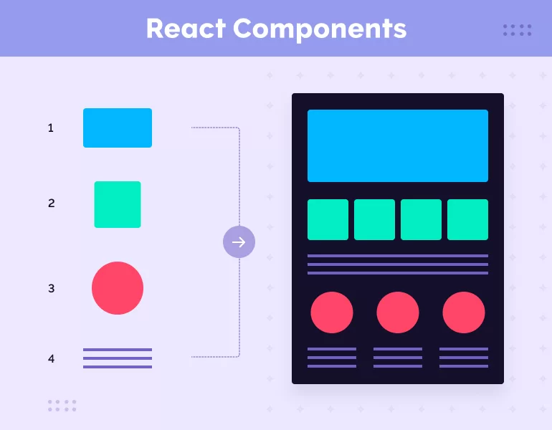
Components
Component គឺជាផ្នែកតូចមួយនៃ UI (User Interface)
វាស្រដៀងនឹង function មួយដែល return JSX (HTML-like code)
React App ត្រូវបានបង្កើតពី Component ច្រើនៗ
Component អាចប្រើឡើងវិញបាន (Reusable)

Slide 5
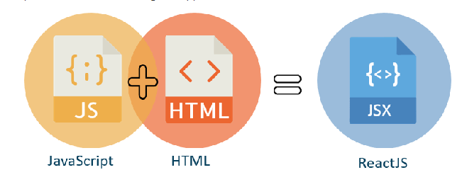
JSX
JSX stand for Javascript xml
JSX (JavaScript XML) គឺជាវិធីសរសេរកូដដែលស្រដៀង HTML នៅក្នុង JavaScript
JSX ត្រូវបានប្រើក្នុង React ដើម្បីបង្កើត UI
JSX អនុញ្ញាតឱ្យយើងសរសេរ HTML នៅក្នុង JavaScript file

Slide 6
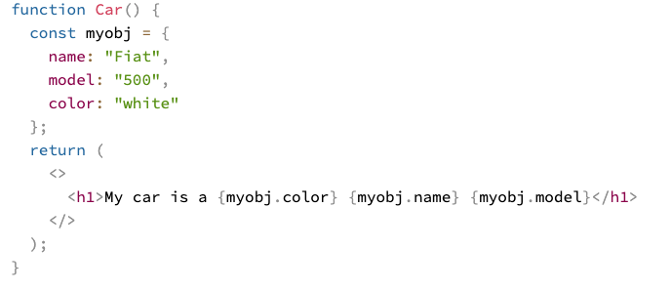
JSX Expression
JSX Expression គឺជា JavaScript code ដែលយើងដាក់នៅក្នុង { } នៅក្នុង JSX
វាអនុញ្ញាតឱ្យ JSX ប្រើ JavaScript បាន
JSX Expression ធ្វើឲ្យ UI មានភាព Dynamic

Slide 7
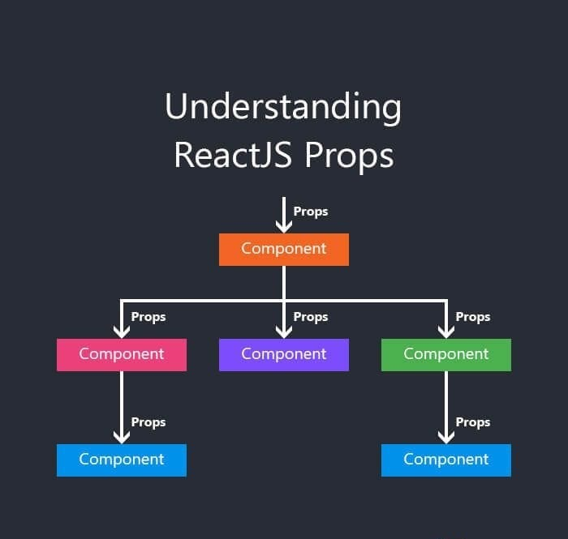
Props
Props (Properties) គឺជា ទិន្នន័យដែលយើងផ្ញើពី Component មួយ ទៅ Component មួយទៀត
Props អនុញ្ញាតឱ្យ Component ទទួលតម្លៃពីខាងក្រៅ
Props ធ្វើឱ្យ Component អាចប្រើឡើងវិញបាន

Slide 8
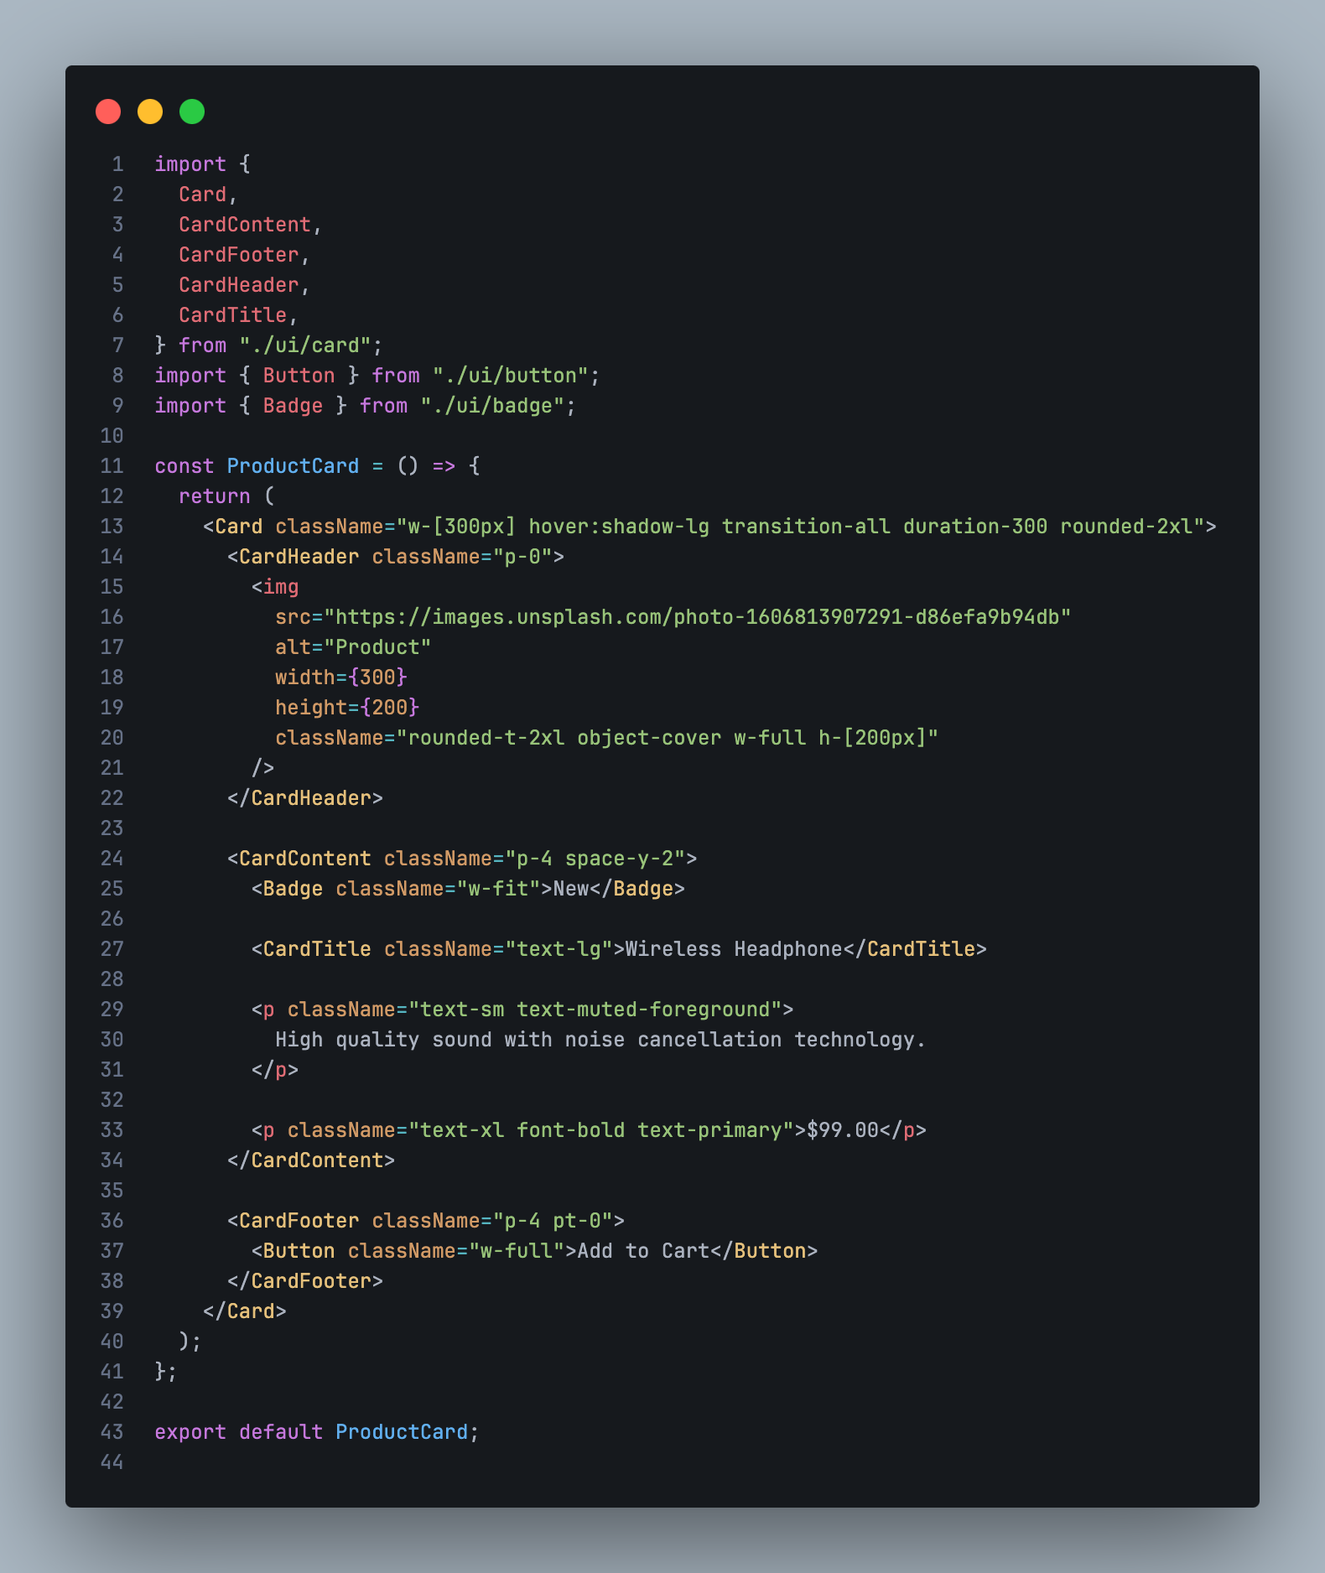
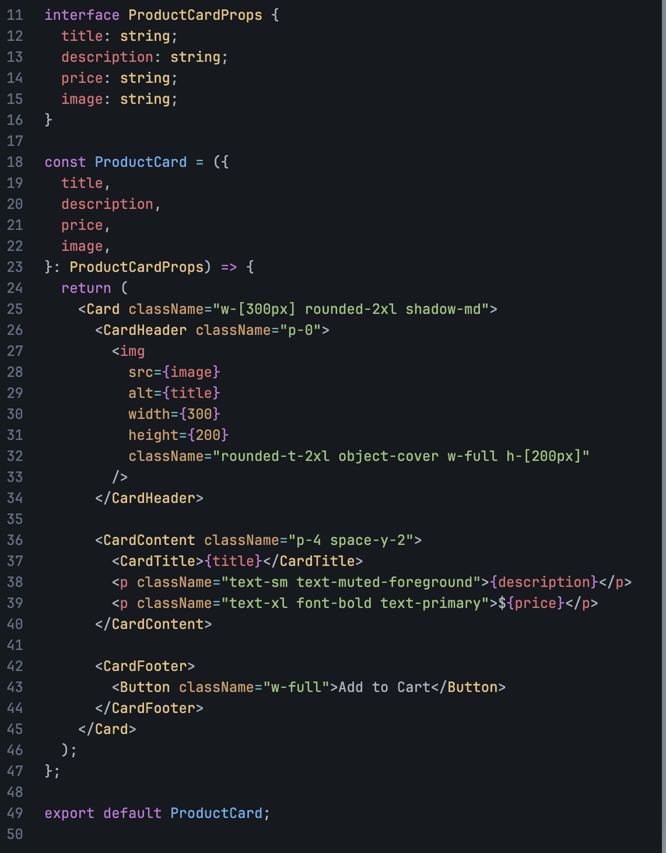
Example Components

Slide 9
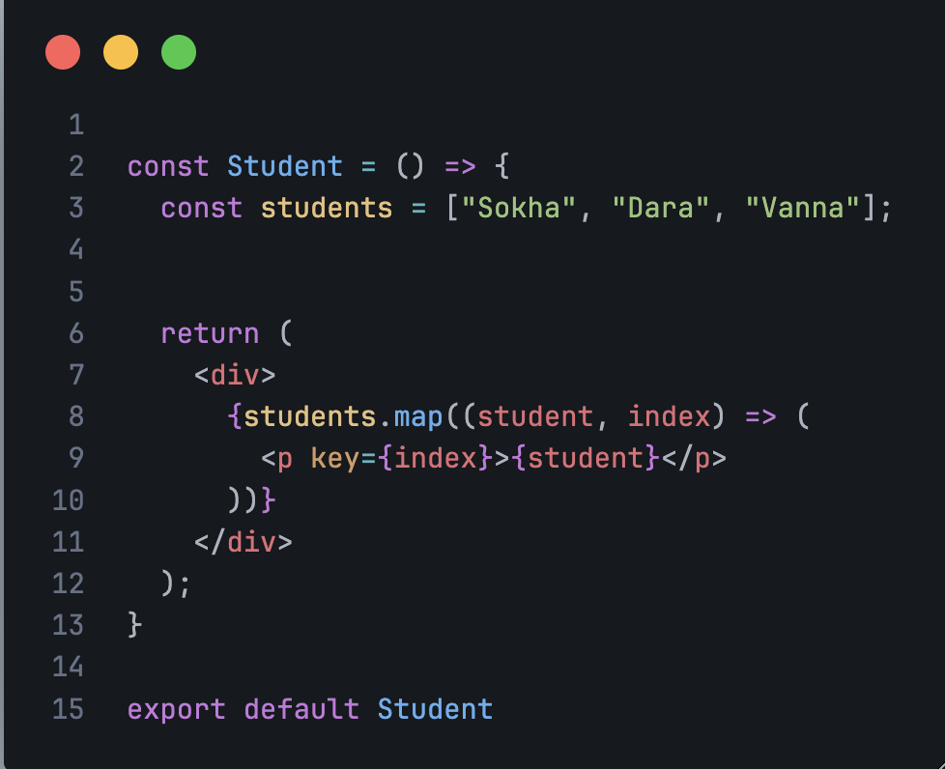
Render List
នៅ React យើងប្រើ map() ដើម្បីបង្ហាញ Array ជា Component ឬ Element
ប្រើសម្រាប់បង្ហាញ: Product List, Category List, User List, Menu List
React ត្រូវការ key ដើម្បីសម្គាល់ Element នីមួយៗ

Slide 10
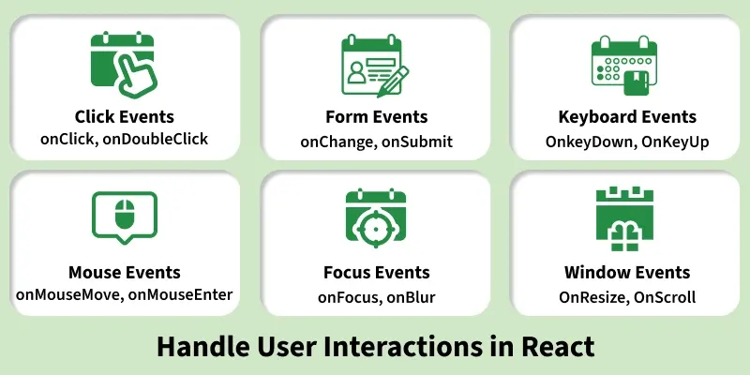
Event
Event គឺជា ព្រឹត្តិការណ៍ដែលកើតឡើងពី User
ឧទាហរណ៍:
Click, Change, Submit, Mouse Over
React ប្រើ Event ដើម្បីធ្វើឲ្យ UI មាន interaction
React use onClick, onChange, onSubmit, onMouseOver

Slide 11
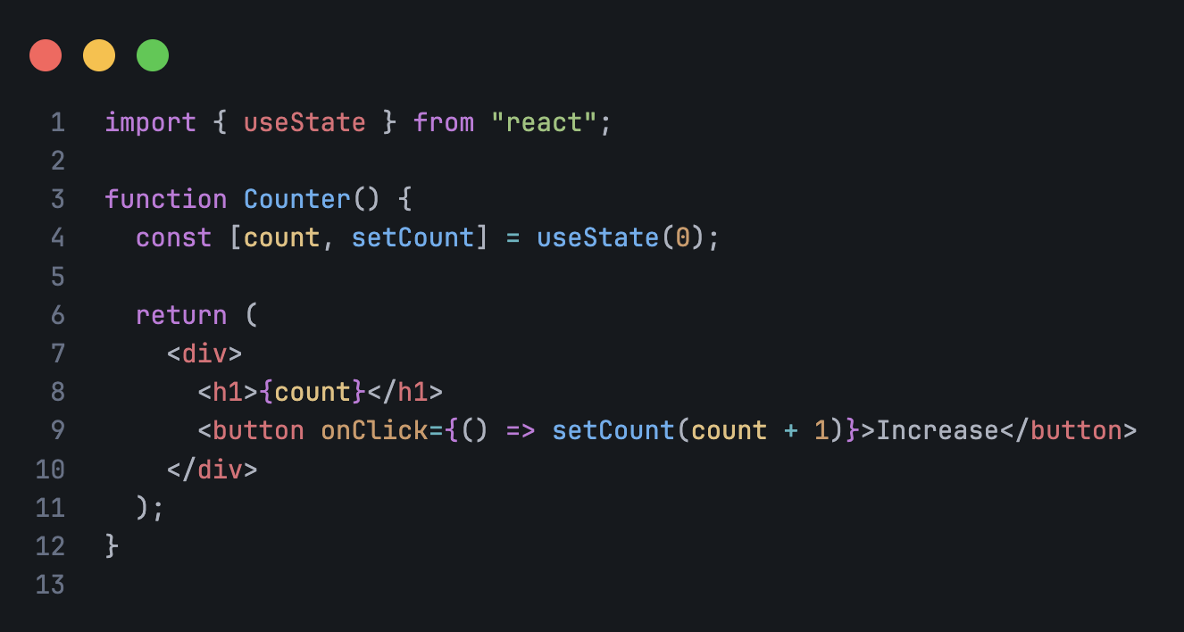
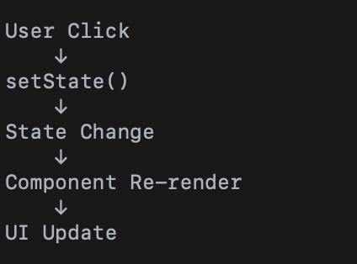
State
State គឺជា ទិន្នន័យដែលអាចផ្លាស់ប្តូរ បាននៅក្នុង Component
State គ្រប់គ្រង behavior និង UI
នៅពេល State ផ្លាស់ប្តូរ → Component នឹង Render ម្តងទៀត (Re-render)
React ប្រើ useState ដើម្បីបង្កើត State

Slide 12
Reference
https://react.dev/
https://www.youtube.com/watch?v=SqcY0GlETPk

Slide 13


